Slide 1
Lenguajes de marcas y sistemas de gestión de información
Dr. Antonio Barba

Slide 2
Introducción a CSS
CSS (Cascading Style Sheets) es un lenguaje utilizado para diseñar y personalizar la apariencia de páginas web escritas en HTML. Con CSS, puedes modificar el aspecto visual de una página, controlando colores, fuentes, márgenes, alineación, fondos, y otros elementos visuales.
CSS se aplica a elementos HTML a través de "selectores", que permiten seleccionar uno o varios elementos a los que se les aplicará un conjunto de "declaraciones". Cada declaración se compone de una "propiedad" (por ejemplo, color o tamaño de fuente) y un "valor" (como rojo o 16px).
Aquí, h1 es el selector, y las propiedades color y font-size cambian el color y el tamaño de los títulos <h1> a azul y 24px respectivamente.
h1 { color: blue; font-size: 24px; }

Slide 3
Métodos para agregar CSS
Hay 3 maneras de incluir CSS en una página HTML:
En línea: utilizando el atributo de estilo dentro de los elementos HTML
Interno: mediante el uso de un elemento <style> en la sección <head>
Externo: mediante el uso de una etiqueta <link> para vincular a un archivo CSS externo
<p style="color: red;">Texto en rojo</p>
<head> <style> p { color: green; } </style> </head>
<link rel="stylesheet" href="styles.css">

Slide 4
Selectores en CSS
CSS ofrece varios tipos de selectores:
Selectores de tipo: seleccionan todos los elementos de un tipo (ej., h1, p, div).
Selectores de clase: seleccionan elementos con una clase específica.
Selectores de ID: seleccionan un elemento con un ID específico.
La diferencia entre class e id es que class puede ser usado por múltiples elementos HTML, mientras que id solo debe ser usado por un elemento.
.miClase { color: purple; }
#miID { background-color: yellow; }

Slide 5
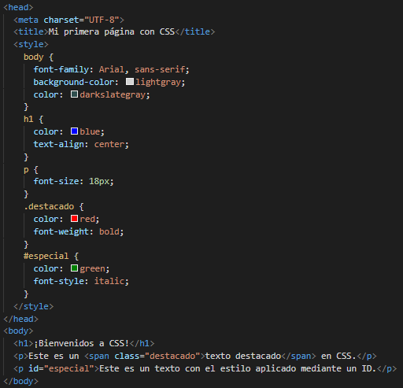
Ejemplo

Slide 6

Resultado del ejemplo

Slide 7
Ejercicio I
Imagina que estás creando una tarjeta de perfil de usuario para una página web. La tarjeta mostrará el nombre del usuario, una breve biografía y una lista de intereses. Usa HTML y CSS para diseñarla.
Crea el HTML con los siguientes elementos:
Un título <h2> para el nombre del usuario.
Un párrafo <p> para una breve biografía del usuario.
Una lista no ordenada <ul> con algunos intereses del usuario.
Aplica estilos en CSS para:
Cambiar el color del nombre del usuario a un color descriptivo como darkblue.
Cambiar el color de fondo de la biografía a un color como lightyellow.
Dar un color de texto como darkgreen a cada interés en la lista.
Añade selectores:
Usa un selector de tipo para el título.
Asigna un ID a la biografía.
Asigna una clase a la lista de intereses.

Slide 8
Ejercicio II
Imagina que estás creando una tarjeta de producto para una tienda en línea. La tarjeta mostrará el nombre del producto, una breve descripción, el precio y un botón para comprar.
Crea el HTML con los siguientes elementos:
Un título <h3> para el nombre del producto.
Un párrafo <p> para la descripción del producto.
Otro párrafo <p> para el precio del producto.
Un botón <button> para "Comprar ahora".
Aplica estilos en CSS usando los tres métodos:
CSS en línea: Usa un estilo en línea en el título del producto para cambiar su color a darkred y alinearlo al centro.
CSS interno: En el mismo archivo HTML, usa una etiqueta <style> para dar estilo a la descripción y al precio. Dale a la descripción un color de fondo como lightblue y cambia el tamaño del texto del precio a 20px con color green.
CSS externo: Crea un archivo CSS externo para el botón de compra. Dale un fondo azul claro (lightblue) y cambia el color del texto a White.

Slide 9
Ejercicio III
Dale estilo con los 3 métodos CSS (en línea, interno y externo) a tu página web.

Slide 10
Lenguajes de marcas y sistemas de gestión de información
Dr. Antonio Barba

